Slide 1

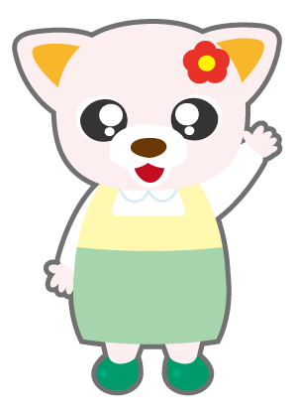

園だよりに
のせてほしい！
はまっ子 交通ルール
交通安全文例集
横浜市道路・交通政策局 道路政策課
令和８年４月作成

Slide 2


もくじ
1.入園時のおたより文例
（４・５月）
6.夏休み前の文例
（７月）
徒歩通園のおうちの方へ・・・・・・・１
自転車通園のおうちの方へ・・・・・・１
車通園のおうちの方へ・・・・・・・・２
バス通園のおうちの方へ・・・・・・・２
夏休みの交通安全・・・・・・・・・・５
駐車場での交通安全・・・・・・・・・５
７.初めての自転車の文例
（８月）
2.飛び出しの危険の文例
（５月）
子どもが一人で自転車に
乗れるようになったら・・・６
危ない！道路の飛び出し・・・・・・３
８.交通安全教室後
の文例（通年）
3.交通事故防止の文例
（5月）
交通安全教室後（文例①）・・・・・・７
交通安全教室後（文例②）・・・・・・７
交通安全教室後（文例③）・・・・・・８
交通事故を防ぐためのポイント・・・・３
４.道路の歩き方の文例
（５月）
９.小学校入学に向けて
（12月～２月）
小学校入学前の交通安全・・・・・・・８
入学するまでに
覚えておきたい交通ルール・・・９
道路のどこを歩く？・・・・・・・・・４
５.雨の日の文例
（６月）
10.実は違反となってしまう
交通ルール（通年）
雨の日に気をつけて欲しいこと・・・・４
実は知らなかった、ルール違反
となること・・10

Slide 3

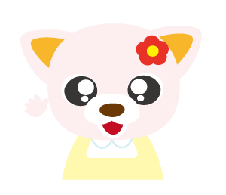







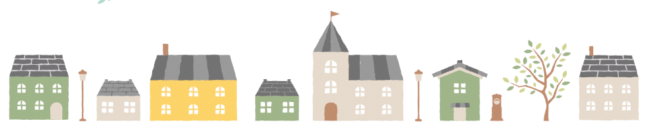
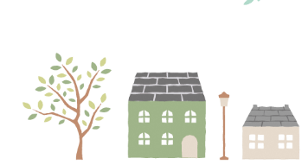
使 用 例
文例の使い方の一例です。
そのまま文章を コピーしていただいても、
アレンジしていただいても構いません。
〇月 園だより
《行事予定表》
〇月◇日 遠足
〇月■日 誕生日会
〇月◇日 保護者会
〇月■日 保育参観
いつも園で
発行されている
園だより
文例①
【保護者向け
お手紙】
交通安全文例集
文例①
交通安全文例集
【横浜市道路局
作成】
文例②
文例③

Slide 4


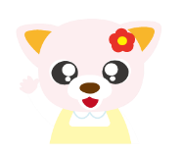



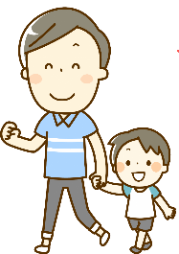

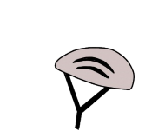

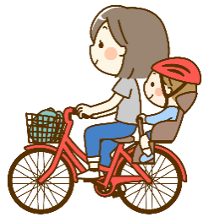

園だより 文例集
１ 入園時のおたより文例（４・５月）
徒歩通園のおうちの方へ
園まで歩いていると、季節の移り変わりを発見したり子どもの成長を感じたり、親子での素敵な時間になりますね。そして、交通ルールを覚えるチャンスでもあります。「まだ一人だけで歩かせないから、交通ルールはまだ早い。」と思っていませんか？入学前に急いでも、交通ルールはすぐに身に付くことではありません。小さいうちから正しい交通ルールを、繰り返し伝えてあげることが大切です。
□ 子どもと手をつないでいますか？
□ 歩くとき、大人が車道側を歩いていますか？
□ 道路を渡るとき、「止まる」「左右の確認」
「手をあげて渡る」を日々行っていますか？
□ 点滅信号のとき、つい渡り始めていませんか？
一度間違った手本を見せてしまうと、子どもは間違えたまま覚えてし
まいます。交通ルールを守ることは、生活の中でいろいろな約束を守る
ことにもつながります。
大人がしっかり正しいルールを守る姿をお子さんに見せてあげてください。
自転車通園のおうちの方へ
自転車はとっても便利な移動手段ですよね。
でも実際に、こんな事故が起きています。
「幼児用後部座席に子どもを座らせたまま、保護者がヘルメットを取りに行った際自転車が倒れ、子どもがブロック塀で左側頭部を打撲した。」＊１
ご自身でもひやっとしたことはありませんか？自転車事故で死亡した人の６割が、頭部に致命傷を負っています。＊２ 「もしあのとき・・・。」と後悔することのないよう、次のチェックポイントを確認しましょう。
□ ヘルメットは正しくかぶりましたか？
□ 子どもを乗せるときには、専用の座席に
座らせ、ベルトもしっかりしめましたか？
□ 子どもを乗せたまま自転車から離れ
たり、目を離したりしていませんか？
・子どもを２人乗せるときは、２人同乗のための安全性が確保されている
「幼児２人同乗用自転車」を利用しましょう。
・子どもを前に抱っこした状態で自転車を運転している方を見かけます。
倒れたときに、抱っこしている子どもが怪我をする恐れがあるので、やめましょう。
＊１ 消費者庁ウェブサイトより ＊２ 警視庁ウェブサイトより（令和２年～令和６年）
１

Slide 5



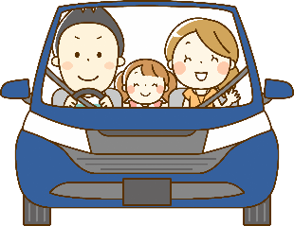



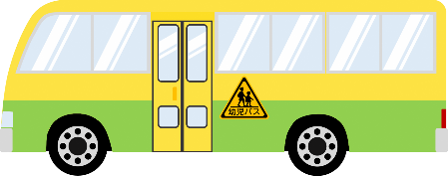
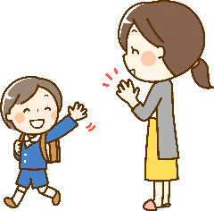


車通園のおうちの方へ
車で通園されていて、「あぶない！」と感じたことはありませんか？
送迎時に子どもがひかれてしまうという悲しい交通事故のニュースを耳に
します。これは、どこの園でも起こりうる事故だと考えています。
☆駐車場では、子どもから目を離さず
しっかり手をつないでください。
☆路上駐車は、他の車の迷惑になる
だけでなく、歩行者にとっても
危険です。
駐車場に止めてください。
☆子どもの身長や体重などから体に
合ったチャイルドシートやジュニア
シートを正しく使用し、ベルトも
忘れずにしめてください。
園の駐車場内で起きた事故は、保護者同士が被害者・加害者になってしまうこともあります。悲しい思いをしないためにも、子どもから絶対に目を離さないようお願いします。
駐車場での事故を防ぐために、「子どもを車から降ろすのは１番最後、
乗せるのは１番始め。」と決めておくことをおすすめします。
また、手は必ずつなぎましょう！
バス通園のおうちの方へ
バスでの通園にもだんだん慣れてきて、保護者のみなさまもホッとされている頃
かと思います。ただ通園バスでの事故のニュースも、報道でたびたび耳にします。
悲しい事故が起こらないよう、園でもバスの運行には細心の注意をはらってまいり
ますが、子どもたちの大切な命を守るためにも、バスを利用されているご家庭の
みなさまは次の約束を守るよう、再度ご協力をお願いいたします。
・バスの到着時や出発のときには、必ず
お子さんと手をつないで待ちましょう。（小さいきょうだいをお連れの場合は、
下の子も必ず手をつなぎ、目を離さ
ないでください。)
・ご近所の方の迷惑になるので、集合
場所で遊んだり、保護者同士で話し
こんだりしないようにしましょう。
家を出るときに必ず手をつなぐようにすると、日々の習慣となり、お子さんから手をつなぐようになりますよ。
２

Slide 6





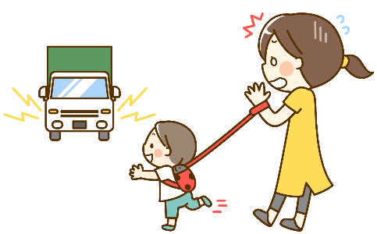
２ 飛び出しの危険の文例（５月）
危ない！ 道路の飛び出し
神奈川県内では、令和２年から令和６年までの５年間で、歩行中に交通事故で
死傷された方の年齢は７歳（１・２年生）が最も多く、その原因のほとんどは飛び出しによるものです。＊１ 子どもの特性として、一つのことに夢中になると周りが見えにくくなってしまうという点があります。だから飛び出しが多くなってしまうのですね。小学校に入学して一人で歩くようになることを考えると、安全に歩けるようにしておきたいですね。特に危険な場所では「いったん止まって確認する」など落ち着いた行動をとることや、正しい行動を身につけることを、繰り返し伝えていきましょう。
「一度止まって、左右の確認をし、
安全を確認してから歩く」
交通ルールは繰り返し練習してこそ身につきます。飛び出しでの事故に遭わないためにも、小さいときから日々の生活のなかで、交通ルールを繰り返し伝えてあげてください。
＊１ 神奈川県警察統計により
３ 交通事故防止の文例（５月）
交通事故を防ぐためのポイント
子どもの歩行中の事故は「飛び出し」が原因である場合が多いということです。
また、道路を安全に利用するための知識や習慣は、大人から子どもたちへしっかり
伝える必要があります。
そこで、子どもの事故を防ぐためのポイントをあげてみました。
①繰り返し交通ルールを伝える
横断歩道を渡るとき、曲がり角、交差点では「とまる！」が大切。
②どうして危ないのか、具体的に伝える
「止まらないと車が来るかもよ。」
「運転手さんから見えていないんだよ。」等。
③道路では遊ばせない、目を離さない
例外を作らない。まだ応用ができない子どもたちは、
一度「大丈夫」と言われたことはその後もやっても良いと思ってしまいます。
園でも散歩のとき等、子どもたちに伝えていきますが、ぜひご家庭でも日頃
からの声掛けをお願いいたします。
３

Slide 7

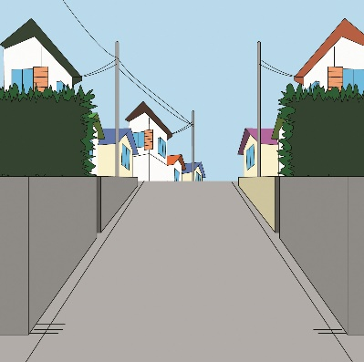





４ 道路の歩き方の文例（５月）
道路のどこを歩く？
普段、何気なく歩いている道路。「どこを歩くの？」とお子さんに聞かれたら、
どのように答えますか？１年生になると、子どもたちは一人で学校へ行きます。
そのことを忘れずに、普段から「交通ルール」をしっかり伝えていきたいですね。
①歩道があるときは、歩道を歩く
（ガードレールのある道の方がより安全です）
②歩道が無く白い線だけのときには、
白い線の内側を歩く
③白い線もないときには、道路の右側を歩く
（右側通行）
一緒に歩くことで、いろいろと気がつくことが多いと思います。
お子さんには、「ここは狭い道だけど、車がたくさん通るね。」
「この角は車が来ても見えにくいね。」「歩道がない道だね。」
などと具体的に伝え、時には「どう歩いたら安全だと思う？」など、お子さんに考えてもらうこともやってみてください。ご自身がお子さんの目線の高さにしゃがんでみると、今まで気がつかなかった
ことに気がつくかもしれません。
年長児の保護者の方は、通学路を歩く練習をぜひお願いいたします。
５ 雨の日の文例（６月）
雨の日に気をつけて欲しいこと
雨は恵みの雨でもありますが、危険なことも増えてきます。
お子さんには日頃から、「雨の日は、晴れているときより周りに気をつけ
ないと、危ないことがたくさんあるよ。」と伝えてあげてください。できるだけ、具体的に伝えると理解しやすいと思います。
・傘をさすと視界が遮られて車を発見しにくく、また車の運転手さんも
雨粒で視界が悪くなり、歩いている人を見つけにくくなります。
傘をさしているときには、いつもより周りに注意して歩きましょう。
・傘やレインコートなどは、黄色など明るい色を選ぶと、
運転手さんから見えやすいです。
・傘を振り回すと人に当たってしまうので、正しく持つように気をつけましょう。
小さいうちに正しいことや気をつけることを、伝えておくのは重要
です。繰り返し伝えることで、安全を意識した行動ができるようにな
ります。日々の声掛け、大切にしていきたいですね。
１
４

Slide 8


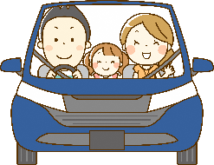
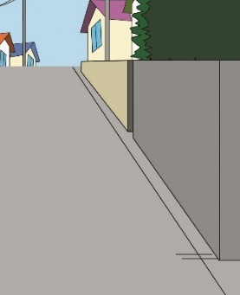


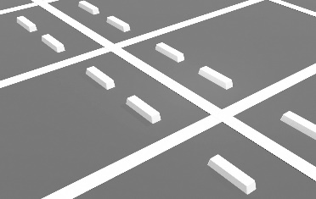

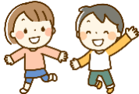
６ 夏休み前の文例（７月）
夏休みの交通安全
これから長いお休みに入ります。ご家族で公園で遊んだり、旅行に行く方も
いらっしゃるでしょう。楽しいお休みになるよう、お出かけのときは交通ルールを守って、事故に遭わないよう気をつけましょう。
・車に乗ったら、子どもはチャイルドシートや
ジュニアシートに座らせ、ベルトもしっかり
としめましょう。
・眠っていたとしても、車の中に子どもを置いて
離れないようにしましょう。（夏の車内は、外
の気温 35 ℃ の場合エアコン停止から15分で人
体に影響を及ぼす温度になってしまいます。）＊１
・就学前の子どもを、道路で遊ばせたり一人歩きさせたりすると、道路交通法では保護者としての責任を問われることがあります。そして、何より危険ですので、一人歩きは絶対にさせないようにしましょう。
＊１ JAFウェブサイトより
駐車場での交通安全
子どもたちに「みんなは車の運転手さんからは見えにくいから。」と話をすると、「ミラーがあるよ。」「バックモニターもあるよ。」という答えが返ってくることが
あります。大人は想像がつくと思いますが、子どもは背が低いので、車の死角に入っ
てしまうと全く姿を発見することができません。また、子どもは大人が想像もしない
行動をします。そして悲しいことですが、安全確認を怠ってしまうドライバーもいます。子どもたちが事故に遭うことがないよう、ポイントをあげてみました。
☆駐車場内を一人で歩かせない
☆日頃から駐車場や自宅の車庫で遊ばせない
☆雨の日は晴れのときより周りが見えにくく、運転手
さんからも見えにくいことを伝えておく
☆車は急に止まれないこと、道路への飛び出しや車
の前後からの横断は、絶対にしないことを伝えておく
５

Slide 9



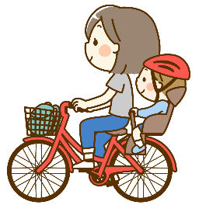
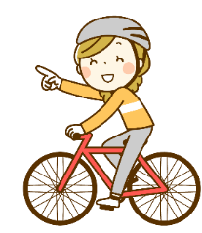
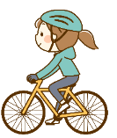

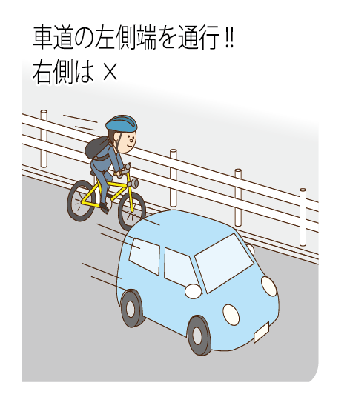
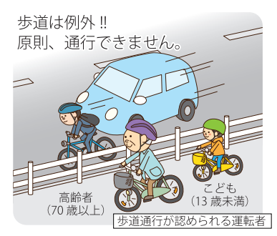
７ 初めての自転車の文例（８月）
【子どもが一人で自転車に乗れるようになったら】
小学生になると、一人で自転車に乗る機会もあるかと思います。
これをきっかけに安全に自転車に乗るための約束を、子どもと
一緒に確認しましょう。
①必ずヘルメットをかぶる。
②歩いている人の迷惑にならないよう、
スピードを出し過ぎないで運転する。
③「とまれ」の標識やマークではとまる。
④自転車のベルを歩行者によけてもらうために鳴らさない。
（危険だと感じたときのみ鳴らしてもよい）
年に１度は自転車販売店などで、自転車の点検をしてもらいましょう。サドルの
高さや、ブレーキがきちんとかけられるようにハンドルを握れているかなど、
体に合っているか確認することも大切です。自転車は
便利で、楽しい乗り物ですが、ちょっと油断すると、
大けがをしたり、事故の加害者にもなってしまいます。
自転車のルールを覚えるには、乗り始めが肝心です。
自転車は車の仲間であることをふまえ、親子で自転車の
ルールを確認してください。楽しく安全に運転して、素
敵な思い出や経験が増えるといいですね。
知っていますか？自転車五則
①車道が原則、左側を通行
歩道は例外、歩行者を優先
②交差点では信号と一時停止を守って
安全確認
③夜間はライトを点灯
④飲酒運転は禁止
⑤ヘルメットを着用
神奈川県では自転車保険の加入が義務になっています。被害者にも加害者にもならないように、スピードに気をつけて、運転してくださいね。
６

Slide 10


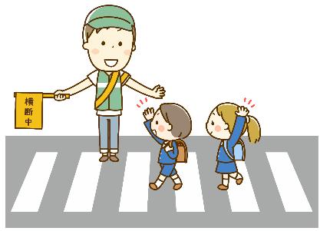
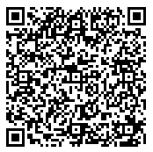
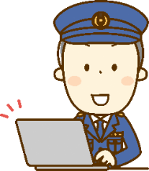



８ 交通安全教室後の文例（通年）
交通安全教室後（文例①）
横浜市の交通安全教室がありました。子どもたちは、「赤はとまれ！」
「ルールを守る！」など、知っていることを積極的に発言し、参加する
ことができました。
・信号の約束
（赤は止まる・青は渡っても良い・点滅信号は渡らない）
・道路を歩く時には、大人と手をつなぐ
（しっかり手をつないで歩くことを、習慣にしましょう。）
・横断歩道の渡り方
（一度止まって、左右の確認、手をあげて まわりを見ながら渡る)
「命を守る約束」である「交通ルール」をみんなで勉強しました。１年生になると、子どもは一人で学校へ通います。それまでに一人で安全に歩けるように交通ルールを教えておきたいですね。
良いことも悪いことも保護者を見本にして、親の姿を見て子どもは学んでいきます。交通ルールを守る親の姿を見れば、守れるようになります。
私たち職員も模範となる行動を日々心掛けていきたいと思いますので、ご協力よろしくお願いいたします。
横浜市ではYouTubeで「幼児向け交通安全動画」を配信しています。
親子で一緒に観ることができる動画ですので、ご家庭で子どもと一緒に復習しながらご覧ください。
▼視聴方法
スマートフォン等で右
の二次元バーコードを
読み取るか
【横浜市交通安全動画】
で検索してください。
交通安全教室後（文例②）
横浜市の交通安全教室に参加しました。人形の「まもるくん」や「ルールちゃん」が
飛び出しをしてしまう場面。子どもたちは「だめー！」「あぶない！」と
声をかけていました。飛び出しが危険なことを、ちゃんとわかっているのですね。
でも、いざとなると飛び出してしまうのが、「子どもの特性」
でもあります。毎日の生活のなかで繰り返し声をか
けないと、本当に身につくまでにはいたりません。
道路を歩くときはしっかり子どもと手をつなぎ
道路を渡るときは、横断歩道で「一度止まって、左
右の確認をし、車や自転車が来ないかを確認し、安全だったら、手をあげて渡る」
という、安全な行動を日々の生活の中で伝えてあげてください。
７

Slide 11


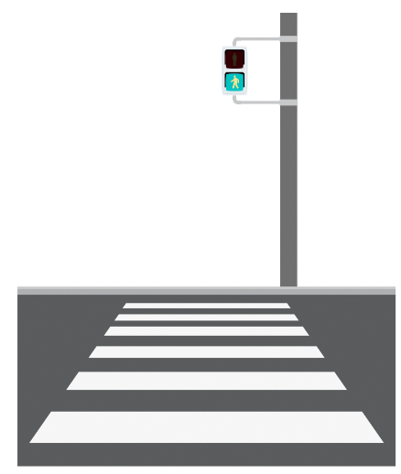
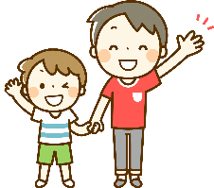

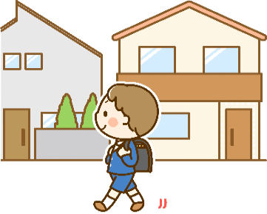
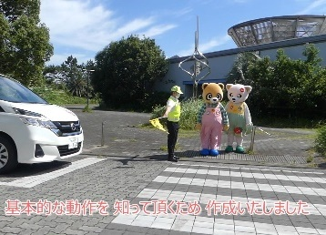
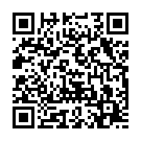
交通安全教室後（文例③）
横浜市の交通安全教室に参加しました。子どもたちは信号の約束や
道路の歩く場所など、基本的な交通ルールと横断歩道の渡り方を勉強
しました。
横断歩道の渡り方
①横断歩道の前に来たら、まず止まる
左折をしてくる車に巻き込まれないように、横断歩道
から少し離れた場所で待ちましょう
②手をあげる
ここを渡りたいという意思表示になります
③右、左、右で、車が来ないかしっかり確認
音でも確認！
見えていなくても、角を曲がってくる車もいます！
④手をしっかりあげて渡る
点滅信号は「注意」ではありません。点滅が始まったら、渡らないように
しましょう。「途中で点滅になったら、走らずに早歩きで渡ろうね」と子ども
たちには伝えています。
９ 小学校入学に向けて（12月～２月）
小学校入学前の交通安全
小学校に入学すると、子どもの行動範囲はグッと広がります。だからといって
いつでもどこへでも保護者が一緒に行くことはできなくなり、子どもは一人で判断して行動していかなくてはなりません。
一人できちんと行動できるように、小さいときから繰り返し交通ルールを教えておきましょう。
交通ルールは命に直結する大切なルールです。
日々の生活のなかで、繰り返し伝えていきましょう。
そして、正しいルールを伝えるためにも、そばにいる
大人が正しい行動をとり、見せていくことが何よりも
重要です。子どもたちの手本として、まずは大人が
交通ルールを守っていきましょうね。
小学生になると、地域によって保護者のみなさまに
「通学路のはたふり当番」がまわってくることもある
そうです。
横浜市より「通学路のはたふり誘導」の動画をご紹
介いただきました。横断旗の使い方、服装や誘導時の
注意点などが動画で紹介されていますので、入学前に
ご確認ください。
横浜市 はたふり誘導
検索
８

Slide 12
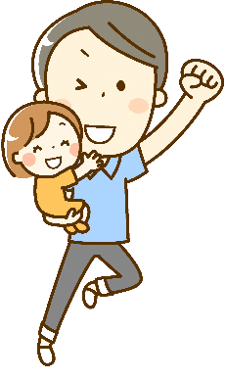




入学するまでに覚えておきたい交通ルール
これから一人で歩いて通学する子どもたち。子育てに心配は尽きないですよね。
子どもたちも嬉しさのなかに、不安を抱えていると思います。
少しでも安心できるよう、入学までに通学路を歩く練習をしておきましましょう。
どこが危ないか、気をつけて歩く場所を一緒に考えながら、歩いてみてください。
一緒に確認して欲しいこと
□通学路の確認はしましたか？一緒に歩いて、練習をしましょう。
□信号のルールは守れていますか？
□正しい場所を歩くことができていますか？
□横断歩道の手前で一度止まって、車や自転車が来ないか確認できていますか？
□「とまれ」の標識や曲がり角で、止まって確認できていますか？
□警報音が鳴ったら踏切に入らないなど、踏切での約束を知っていますか？
□路上に車が止まっているとき、安全に車の横を通ることができますか？
□雨の日にはどんなことに注意して歩けば良いか、知っていますか？
□緊急車両が来たとき 、どうするか知っていますか？
立ち止まってどこから車が来るか確認できていますか？
□事故に遭ったときに、どのように行動すれば良いか知っていますか？
さあ、10個のチェック項目をクリアできましたか？
もしできていないことがあれば、正しいやり方やルールを、
具体的に教えてあげてください。
小学生になると、自転車で行動することも増えると思います。
自転車に乗るときには、必ずヘルメットをかぶるように、約束し
ましょう。また、事故の加害者になってしまい、賠償請求された
事例もあります。県条例により、自転車の保険に加入することが
義務となっています。
９

Slide 13
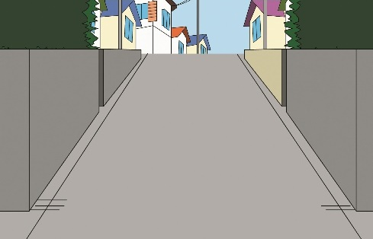
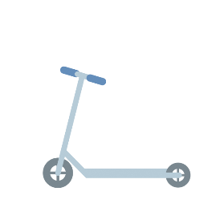
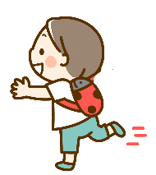
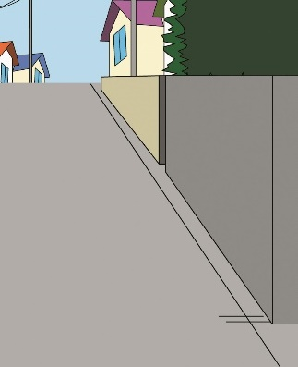


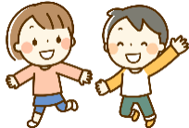
10 実は違反となってしまう交通ルール（通年）
実は知らなかった、ルール違反となること
交通ルールは毎日の生活のなかでも、一番身近なルールです。だからこそ、
改めて考えたり、意識することが少ないのかもしれませんね。交通ルールは
命に関わるルールです。知っているつもりで、実は知らないでいると、事故
に遭ってしまったときに、保護者としての責任を問われることがあります。
何より子どもの大切な命を守るためにも、正しい交通ルールを伝えていき
ましょう。
①キックボードやキックバイクは道路では走らせない
最近流行りの「キックボード」や「キックバイク」
ですが、 そもそもブレーキもなく、 道路で走って
良いようには作られていません。道路で使用すると、
道路交通法で違反となってしまう場合があります。
ブレーキがないことで、止まれずに事故になってしまっているケースも起きています。遊んでも良い公園などで、ヘルメットをかぶり、楽しむように
してください。
②就学前の子どもを一人歩きさせない
就学前の子どもを、道路で遊ばせたり一人歩きさせたりすると、道路交通法では保護者としての責任を問われることがあります。
そして何より危険ですので、一人歩きは絶対にさせてはいけません。
③路上や駐車場で遊ばせない
道路や駐車場で遊んだりしていませんか？家の前は車が来ないからと遊ばせていると、子どもはどこの道路や駐車場でも遊んで大丈夫と勘違いしてしまいます。「ルールを守ること」を学ぶという意味でも、約束を守る
ことに例外は作らないようにしましょう。
10

